Slide 1

CLINICA E LABORATORIO:
UN PERCORSO COMUNE TRA
APPROPIATEZZA E LABORATORIO
Viagrande (CT), 16 Giugno 2015
Hotel Villa Itria
Aspetti clinici delle Malattie del Connettivo Laboratorio: percorso diagnostico e linee guida
Dr. Nunzio Maurizio Catania
U.O.C. Patologia Clinica Ospedale S. Marta e Santa Venera - Acireale
Direttore Dr. Erasmo Laudani

Slide 2
Malattie del connettivo
Malattie multiorgano e non solo muscolo scheletriche
Patogenesi autoimmune
Sintomatologia spesso sfumata
Ruolo preponderante del laboratorio ai fini diagnostici e di monitoraggio della malattia

Slide 3
Il Laboratorio
Anticorpi anti nucleo (ANA)
Anticorpi anti DNA
Anticorpi anti antigeni nucleari e citoplasmatici (ENA)
Anticorpi anti peptidi citrullinati
Anticorpi anti fosfolipidi
Anticorpi anti citoplasma dei neutrofili (ANCA)

Slide 4
Metodi per dosare gli autoanticorpi
Metodi immunochimici: immunofluorescenza indiretta(IFI), immunodiffusione (ID), controimmunoelettroforesi (CIE), immunoblot (IB), immunodot (DB)
Metodi immunometrici: RIA, immunoenzimatica (EIA), immunofluorescenza (FIA), immunochemiluminescenza (CLIA)

Slide 5
Anticorpi anti nucleo (ANA)
Test di primo livello ma non test di screening
Da preferire il test in IFI con definizione del quadro fluoroscopico (pattern) ed espressione quantitativa in titolo (reciproco dell’ultima diluizione del siero ancora reattiva)
Si raccomanda l’impiego di cellule epiteliali da carcinoma laringeo (HEp-2) quale substrato perché garantisce l’integrità degli antigeni clinicamente significativi

Slide 6
Anticorpi anti nucleo (ANA)
Presenti nei soggetti sani nel 30% a basso titolo (1:40) e nel 5% ad alto titolo (1:160)
Titoli superiori a 1:40 ma inferiori a1:160 sono considerati bassi positivi ed i pazienti non vanno sottoposti ad approfondimento diagnostico, ma monitorati
Titoli uguali o superiori a 1:160 sono considerati positivi ed i pazienti sottoposti ad approfondimento diagnostico

Slide 7
Pattern ANA positivi
Omogeneo: anti istoni anti DNA
Speckled o granulare: anti Sm, anti Ro/SSA, anti La/SSB, anti RNP, anti Scl-70
Centromerico: anti CENP B
Nucleolare: anti PM/Scl, anti RNA-pol I, anti Scl-70
“Nuclear dots” o puntiforme: anti colina, anti Sp-100
Granulare citoplasmatico: anti Jo-1

Slide 8
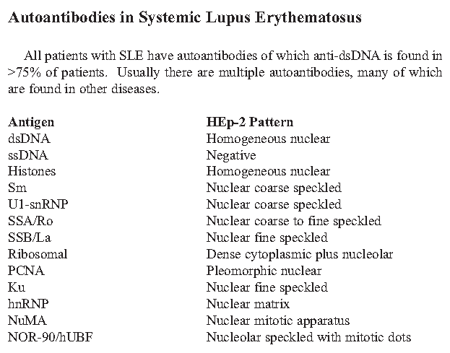

Slide 9
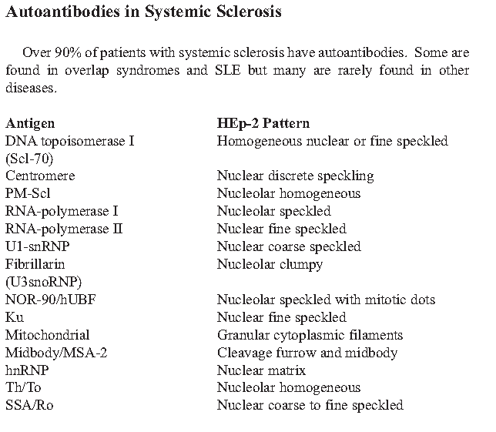

Slide 10
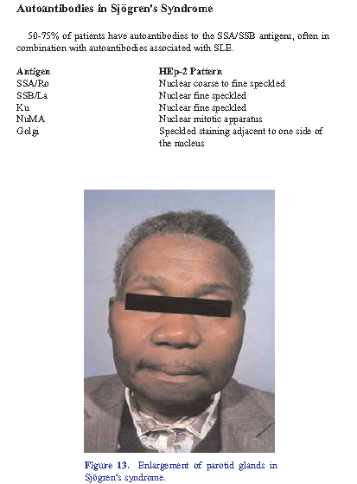

Slide 11
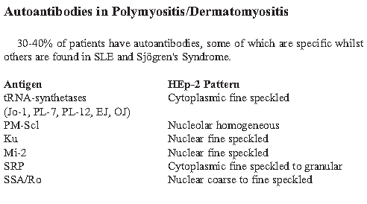

Slide 12
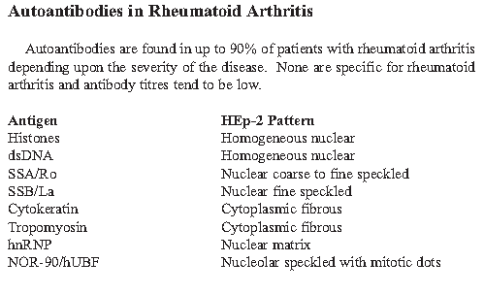

Slide 13
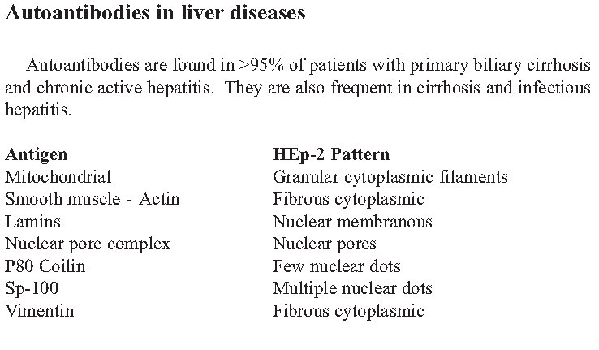

Slide 14
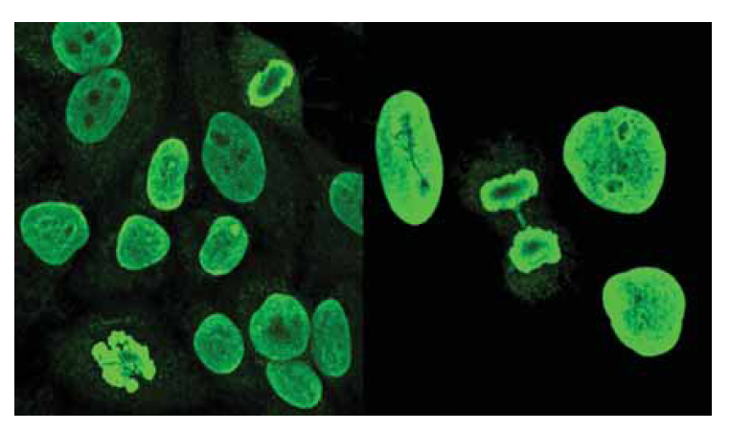
Pattern omogeneo

Slide 15
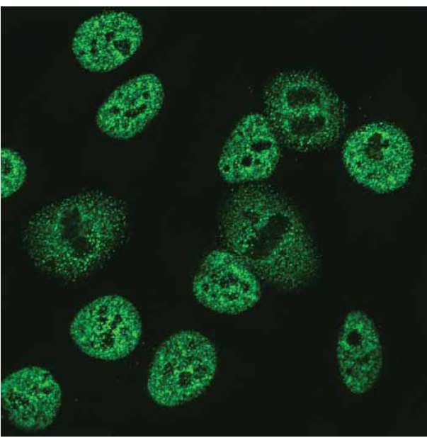
Pattern coarse speckled

Slide 16
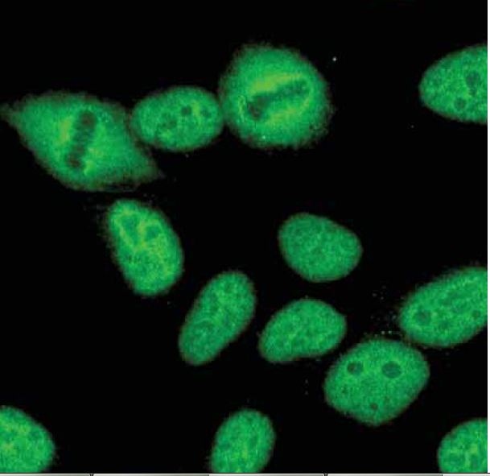
Pattern fine speckled

Slide 17
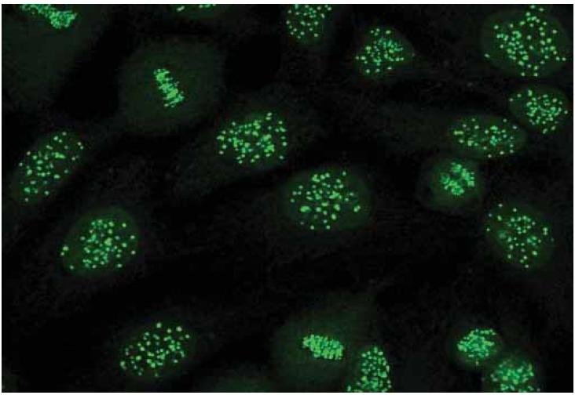
Pattern centromerico

Slide 18
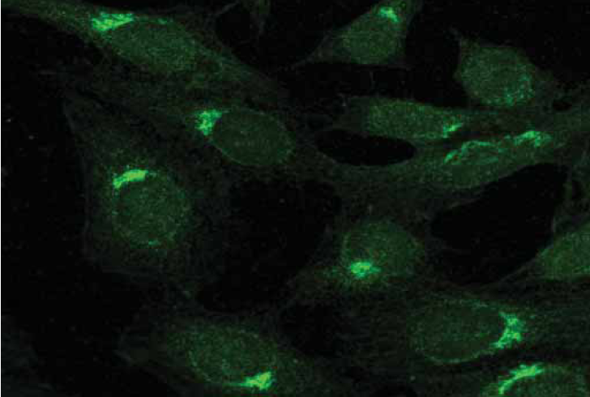
Pattern apparato di Golgi

Slide 19
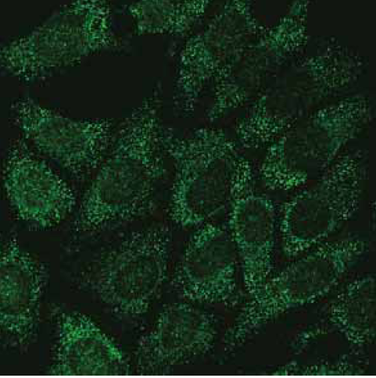
Pattern citoplasmatico finemente granulare

Slide 20
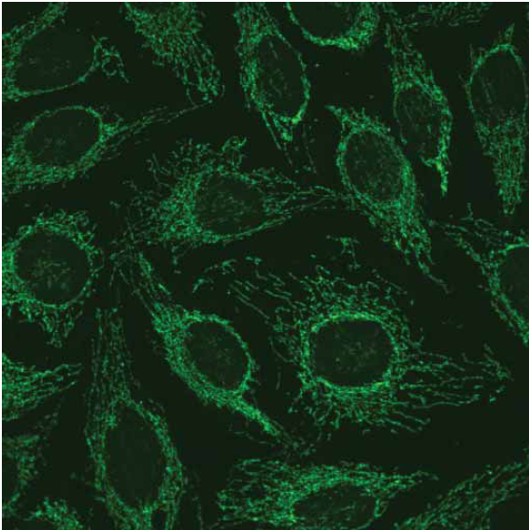
Pattern mitocondriale

Slide 21
Il problema degli ANA negativi
Sospetto di sindrome di Sjogren (debole espressività degli antigeni Ro nelle cellule Hep-2
Sospetto di dermatopolimiosite (scarsissima espressività dell’antigene Jo-1 nelle cellule Hep-2

Slide 22
ANA positivi aspecifici
Positività 1:40 – 1:80
Infezioni virali
Neoplasie
Donne gravide
Donne sopra i 40 anni
Anziani
Farmaci (isoniazide, idralazina, procainamide, penicillamina, metildopa, anticonvusivanti)

Slide 23
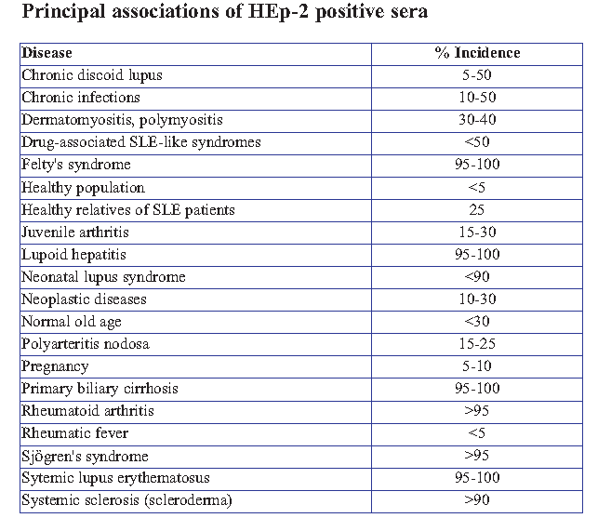

Slide 24
ANA
Significato diagnostico
Nessuna o scarsa correlazione tra variazioni del titolo e decorso della malattia e/o risposta alla terapia
Forte correlazione tra titolo degli ANA e positività dei test di secondo livello: positività 1:320 16% anche ENA positivi; positività uguale o superiore a 1:1280 50% anche ENA positivi
Operatore dipendente

Slide 25
Anticorpi anti DNA
Metodo radioimmunologico: tecnica di Farr (metodo di riferimento con alta specificità; utilizza radioisotopi ed è difficilmente automatizzabile)
Metodo IFI: Crithidia luciliae (poco sensibile; di facile esecuzione utile ai fini diagnostici)
Metodo EIA (molto sensibile ma poco specifico; utile per il monitoraggio della malattia)

Slide 26
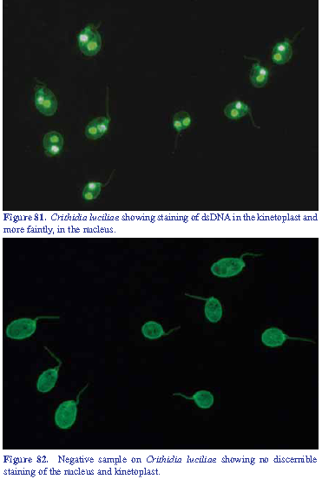

Slide 27
Anticorpi anti DNA
Anticorpi diretti verso il DNA a singola elica (anti-ssDNA) molto aspecifici e di nessuna utilità diagnostica
Anticorpi diretti verso il DNA nativo a doppia elica (anti-dsDNA) altamente specifici per diagnosi di LES
La determinazione degli anticorpi anti-dsDNA è raccomandata in caso di ANA positivo 1:160 o superiore con pattern omogeneo

Slide 28
ENA
Ro/SSA
La/SSB
Sm
U1RNP
Topoisomerasi I (Scl-70)
Istidil-tRNA sintetasi (Jo-1)
Proteina B centromerica (CENP-B)
Ribonucleoproteine ribosomiali (rRNP)

Slide 29
ENA
Anticorpi anti Ro/SSA: SS, LES
Anticorpi anti La/SSB: SS, LES
Anticorpi anti Sm: LES
Anticorpi anti U1RNP: MMTC
Anticorpi anti Scl-70: SSc soprattutto nella forma generalizzata diffusa
Anticorpi anti CENP-B: SSc soprattutto nella variante CREST
Anticorpi anti Jo-1: PM/DM

Slide 30
ENA
Anticorpi anti nucleosoma: LES, SSc, MMTC
Anticorpi anti istoni: LES, AR, SSc, vasculiti, CBP, neoplasie
Anticorpi anti antigene PCNA: LES
Anticorpi anti antigene Ku: sindromi overlap, LES, MMTC, PM/DM, SSc
Anticorpi anti PM/Scl: sindromi overlap, PM/DM

Slide 31
ENA
Anticorpi anti P: neuro LES, APS
Anticorpi anti apparato di Golgi: SS (associata a LNH), LES, infezioni virali (EBV, HBV, HIV)
Anticorpi anti particella di riconoscimento del segnale (anti SRP): PM

Slide 32
ENA
Test di II livello (ANA uguale o > a 1:160
In caso di ANA negativo solo in presenza di chiari sintomi di SS o PM/DM
Inutile ripetere il test se già positivo (anti Sm correla con riacutizzazione LES?)
Quantizzazione solo in caso di positività isolata di U1RNP (criterio diagnostico di MMTC)

Slide 33
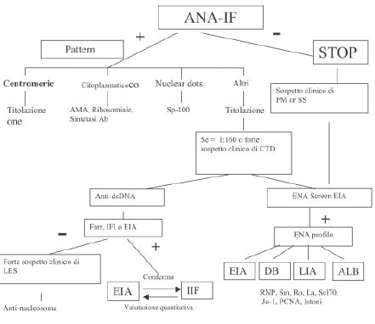

Slide 34
ANTICORPI ANTI PEPTIDI CITRULLINATI
Stessa sensibilità ma piu specificità rispetto al FR
Predittività di sviluppare la malattia
Cattiva prognosi (artrite persistente erosiva)
Scarsa utilità nel monitoraggio della terapia
Positività nel 20% di AR con FR negativo
15 – 20% di pazienti con AR positivi al FR ma negativi all’ACPA

Slide 35
SINDROME APS
Presenza di anticorpi antifosfolipidi
Trombosi venose e/o arteriose
Complicanze ostetriche (poliabortività, eclampsia, pre-eclampsia)
Primaria
Secondaria a malattia autoimmune sistemica soprattutto LES

Slide 36
ANTICORPI ANTIFOSFOLIPIDI
Anticoagulante lupico (LAC)
Anticorpi anti cardiolipina (aCL) β2 GPI dipendenti di classe IgG e/o IgM
Anticorpi anti β2 glicoproteinaI di classe IgG e/o IgM
La diagnosi di APS primaria o secondaria si pone con la presenza di un criterio clinico e di uno di laboratorio testato due volte ad almeno 12 settimane di distanza

Slide 37
ANCA
Vasculiti sistemiche autoimmuni
Malattie infiammatorie intestinali (RCU, Morbo di Crohn)
Epatite autoimmune
Colangite sclerosante
Malattie autoimmuni sistemiche (LES, AR)

Slide 38
VASCULITI SISTEMICHE ANCA ASSOCIATE
Granulomatosi di Wengen
Poliangiote microscopica
Glomerulonefrite necrotizzante pauci-immune
Sindrome di Churg-Strauss

Slide 39
ANCA
Immunofluorescenza indiretta (IFI) su leucociti umani normali fissati in etanolo che identifica due pattern (C-ANCA e P-ANCA)
Dosaggio di proteinasi 3 (PR3) in ELISA associato nel 90-95% con i C-ANCA
Dosaggio di mieloperossidasi (MPO) in ELISA associato nell’80% con i P-ANCA

Slide 40
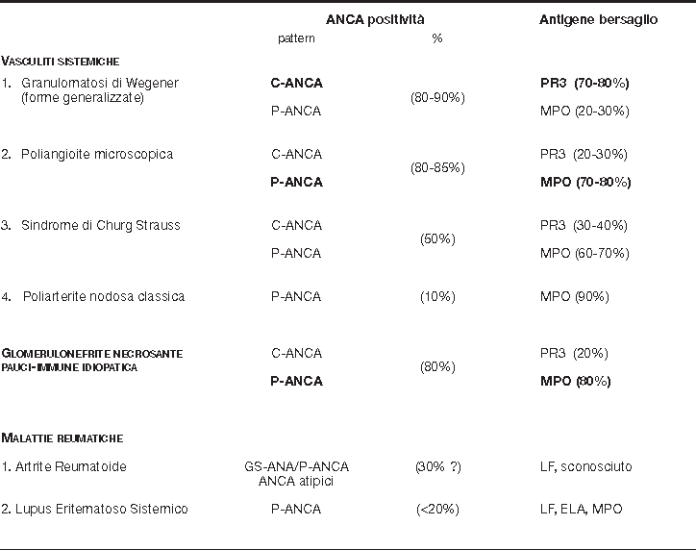

Slide 41
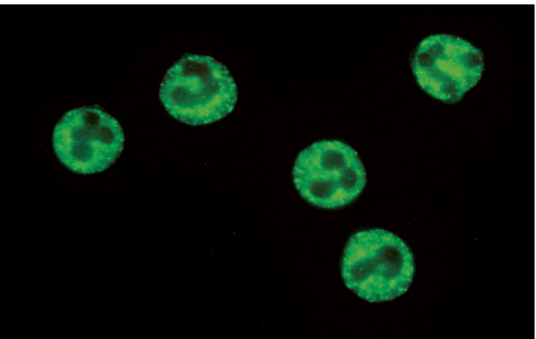

Slide 42
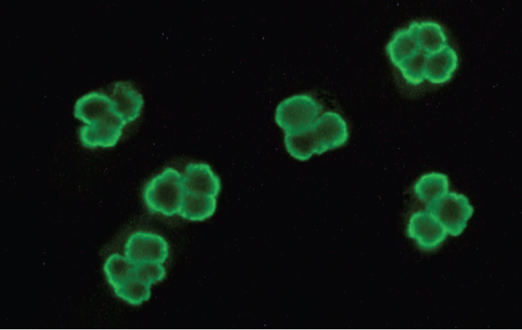

Slide 43
ANCA
Screening in IFI
Se IFI positivo PR3 ed MPO in ELISA
Se IFI negativo e forte sospetto clinico di vasculite, PR3 e MPO in ELISA
Follow-up del paziente con test positivo (il livello ematico correla con l’attività della malattia)

Slide 44
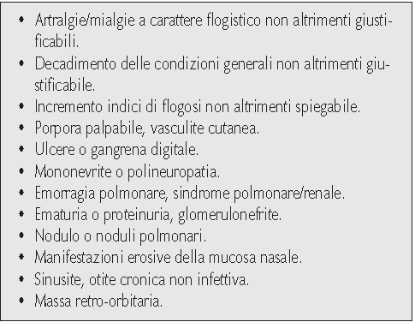
MANIFESTAZIONI CLINICHE SOSPETTE PER VASCULITE

Slide 45
CONCLUSIONI
Richiesta appropriata
Risposta esauriente
Diagnosi
Monitoraggio dei pazienti

Slide 46

Grazie per l’attenzione

